Slide 1
La competenza del linguaggio religioso
GLI OCCHIALI «MAGICI» !

Slide 2
Se indosso gli occhiali della
Storia…
Scienza…
Religione…
che cosa vedrò

Slide 3
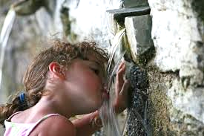
Entrare maggiormente nella valenza educativa del linguaggio religioso
… via nell’esplorazione di se stessi, degli altri, del mondo, del Mistero in cui tutto è immerso…

Slide 4
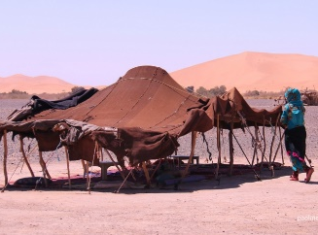
La didattica SIMBOLICA
LA TENDA
Per i nomadi luogo d’incontro e d’accoglienza "simbolo" della presenza di Dio che cammina con il suo popolo rappresenta casa, ricchezza, sicurezza, fiducia ….
per Giovanni simboleggia la venuta di Gesù

Slide 5
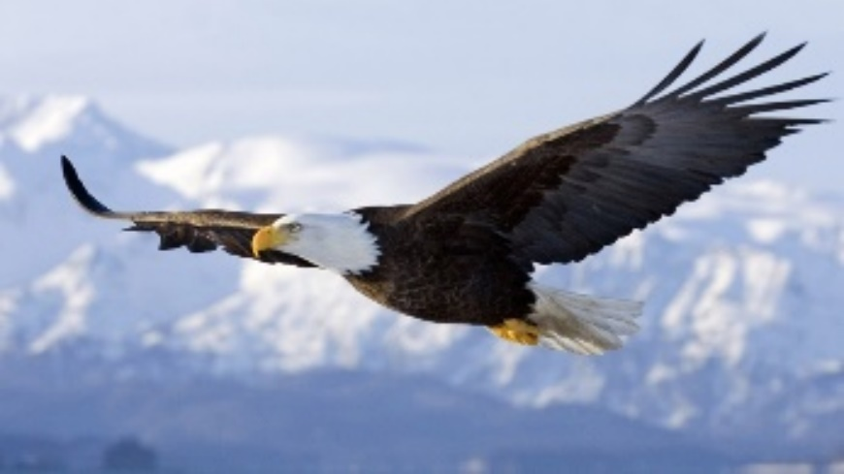

Slide 6
LA MANO DI DIO
indica la passione di Dio per la vita comunicata al mondo e all’umanità e il suo coinvolgimento per renderla piena… si prende cura, salva, rialza… quella di Gesù guarisce…

Slide 7
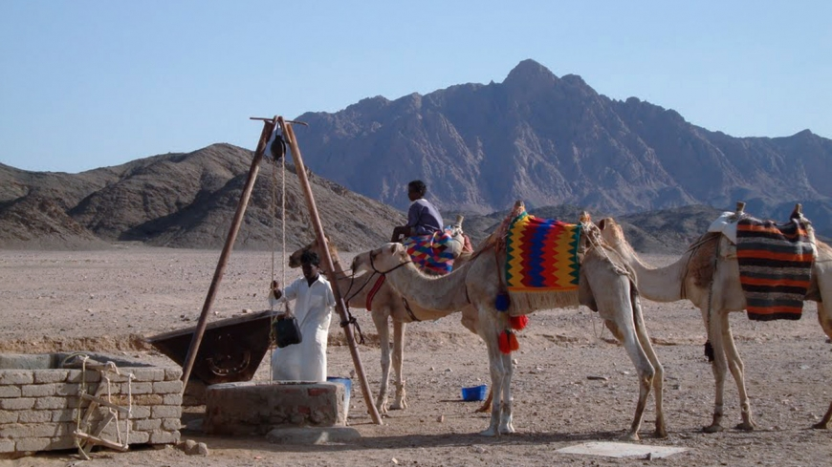
IL POZZO
Nella Bibbia i pozzi sono luoghi importanti per la vita e le relazioni sociali (luogo simbolico sponsale). In un territorio arido, quale la terra biblica, intorno al pozzo le persone si ritrovano, discutono, litigano per l’accaparramento dell’acqua, si riconciliano, fanno patti e alleanze che garantiscono la convivenza… Con Gesù è «acqua viva»…

Slide 8
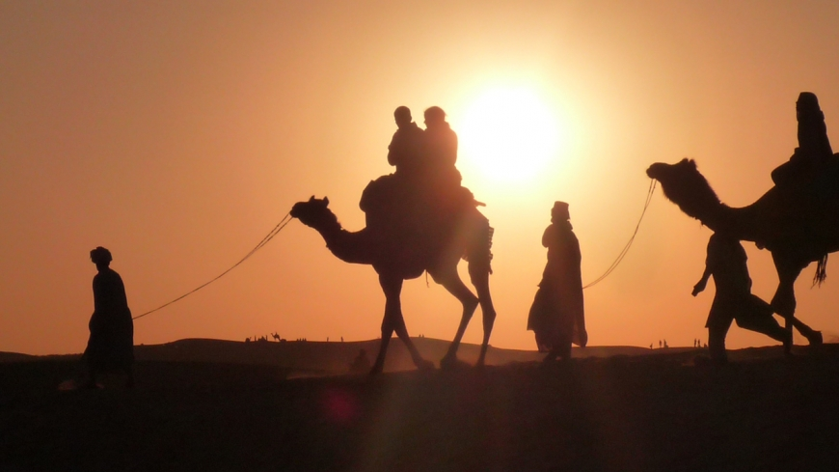
LA VIA/CAMMINO
Vi sono le vie di Dio che conducono alla vita e le vie dell’uomo la cui meta dipende dalla libera scelta. Il simbolo della via caratterizza le varie culture, al punto che il verbo camminare o la parola strada indicano un modo di essere nella vita e di realizzarsi

Slide 9
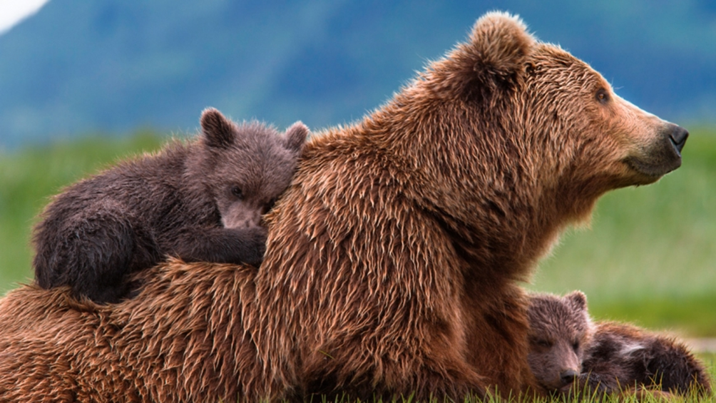
L’ORSO
Nella Sacra Scrittura il simbolo dell’orso e dell’orsa assumono diverse sfaccettature che vanno dalla forza, dall’aggressività, alla cura e alla difesa dei cuccioli… (Davide aggiunse: “Il Signore che mi ha liberato dalle unghie dell’orso…1 Sam 17,37 - …come un’orsa nella campagna quando le sono stati rapiti i figli… 2 Sam 17,8)

